Slide 1
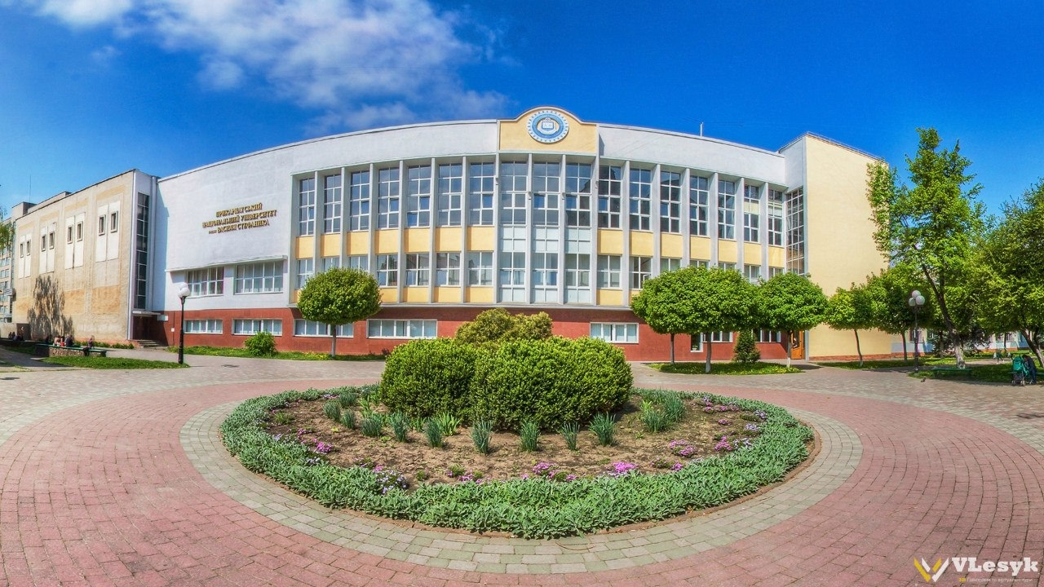


Переваги навчання на спеціальності «Соціальна робота»

Slide 2

Людські проблеми та їх вирішення є основним вектором діяльності соціального працівника.
Особливістю сучасної професійної соціальної роботи є те, що вона має на меті не лише підтримку людини, але й її повернення до повноцінного самостійного активного життя.
Соціальна робота
– одна з тих професій, яка підтримує людину тоді, коли вихід самотужки їй не вдається знайти.

Slide 3

Аналіз ринку праці свідчить: найближчі 15 — 20 років проблема безробіття для фахівців соціальної роботи просто не буде існувати. Потреба в них значно перевищує ту чисельність бакалаврів, спеціалістів та магістрів, яку випускають вищі навчальні заклади України.
Перспективи спеціальності
пов’язані з розвитком державної мережі служб соціальної роботи і з розвитком громадських та комерційних організацій, які надають соціальні послуги.

Slide 4
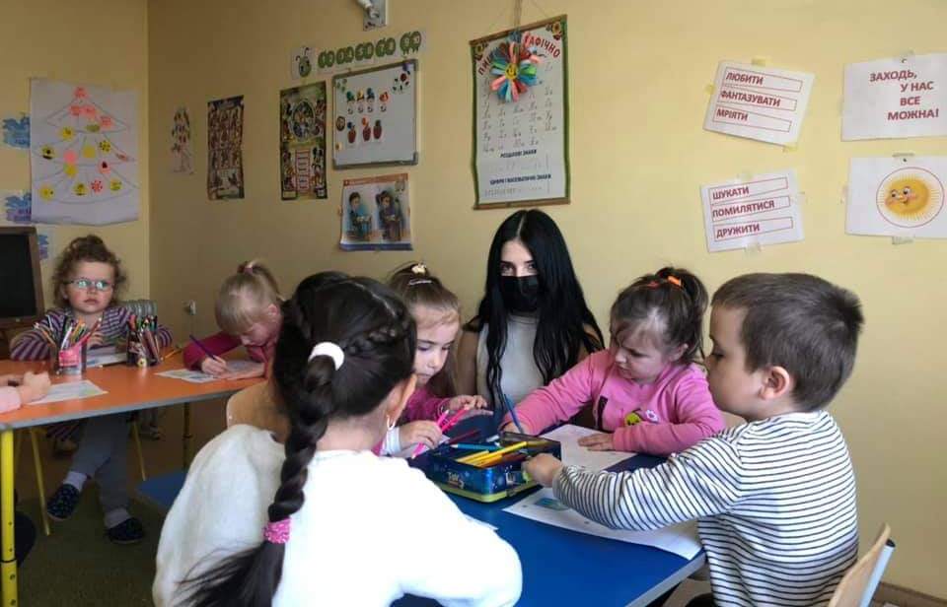
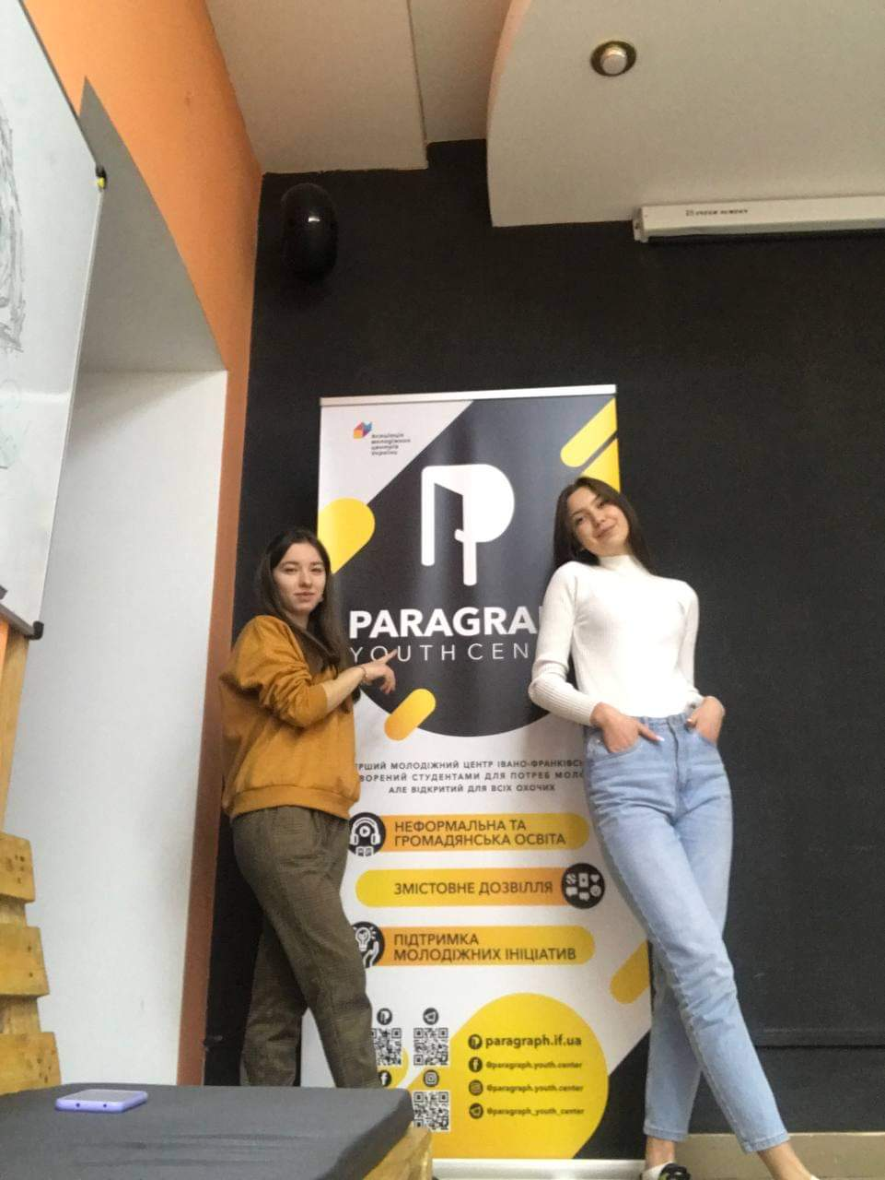
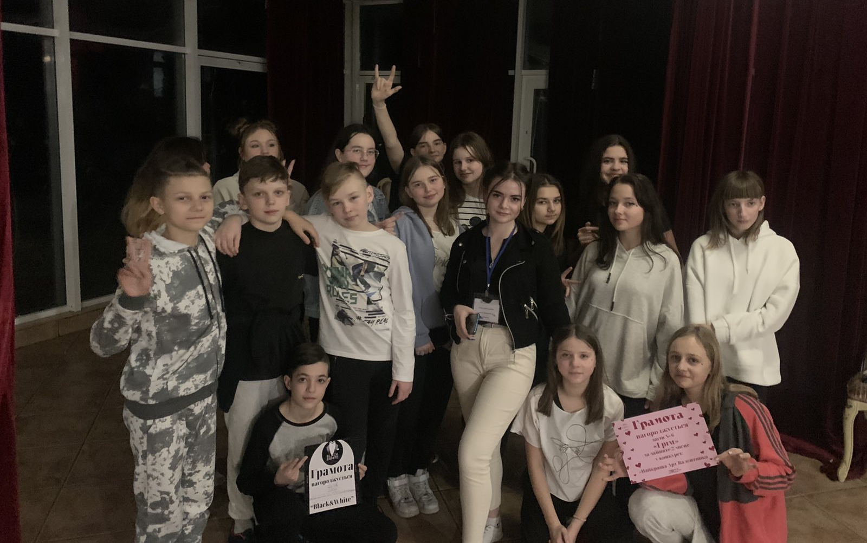
Молодіжний центр «Параграф»
Широкі можливості для проходження практики
Табір
«Артек-Прикарпаття»
Карітас

Slide 5
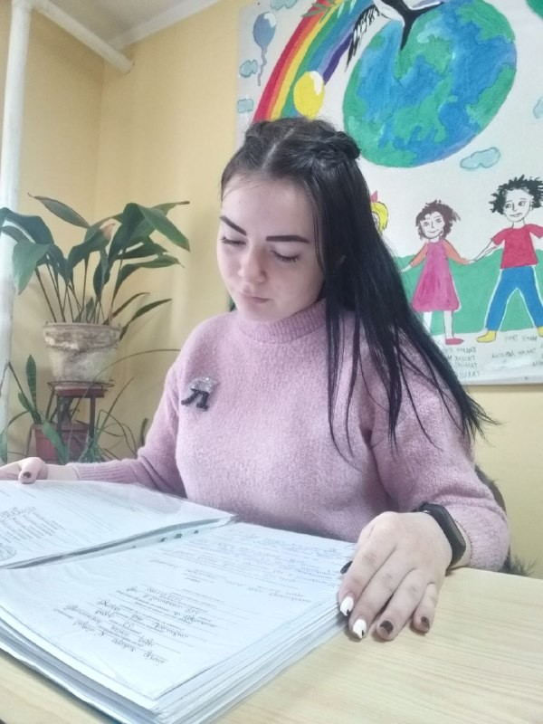
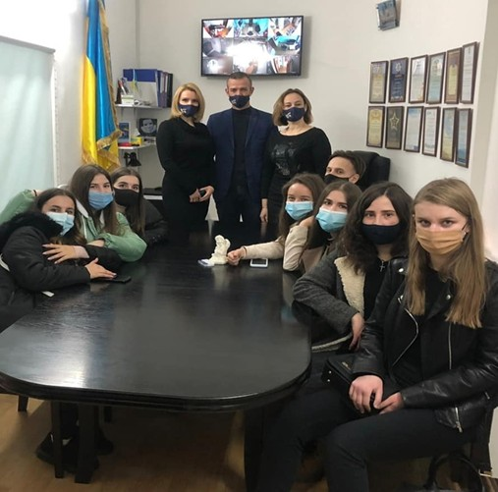
Центр соціальних служб для сім’ї, дітей та молоді
Широкі можливості для проходження практики
Центр психологічної
допомоги «Серденько»

Slide 6
Соціальними службами,
Обласним центром практичної психології і соціальної роботи Івано-Франківського обласного інституту післядипломної педагогічної освіти,
Івано-Франківським центром практичної психології та соціальної роботи Департаменту освіти і науки Івано-Франківської міської ради,
Івано-Франківським обласним Центром соціально-психологічної реабілітації дітей Івано-Франківської ОДА,
Закладами соціально-психологічної реабілітації дітей та молоді,
Закладами загальної середньої освіти через відповідні угоди, укладені між Університетом та роботодавцями.
Кафедра соціальної педагогіки та соціальної роботи безпосередньо підтримує тісний зв’язок із

Slide 7
Центри соціальних служб
Будинок для дітей з інвалідністю
Центр зайнятості
Громадські та благодійні установи
Територіальні центри надання соціальних послуг
Центри соціально-психологічної реабілітації дітей
Реабілітаційні центри
Центри медико-соціальної реабілітації дітей закладів охорони здоров’я
Управління праці та соціального захисту населення
Право на працевлаштування

Slide 8

      Процеси децентралізації та створення й розвитку ОТГ обумовили необхідність введення до їх штату фахівців із соціальної роботи.
      На державному рівні такі фахівці є надзвичайно затребуваними, оскільки в країні не вистачає кваліфікованих соціальних працівників.
      Можна працювати на посаді фахівця із соціальної роботи в своїй ОТГ
Відповідно до рішення Уряду від 21 липня 2021 року на державну допомогу для розвитку соціальних послуг в 2 млн гривень може претендувати кожна територіальна громада, у якій працює хоча б один фахівець із соціальної роботи.

Slide 9
      консультантами з приводу пільг і соціальної підтримки;
      Соціальні працівники працюють
в різних соціальних центрах та організаціях, що
займаються психологічними і соціальними потребами населення;
в правовій, педагогічній та медичній сферах;
працюють в рамках різних проектів (наприклад «Стоп насильству в сім’ї!»);
в якості консультантів або творців соціальної реклами
та проводять тренінги;
займаються реалізацією різних соціальних програм
щодо протидії деструктивним явищам в молодіжному середовищі
та взагалі в державі.

Slide 10
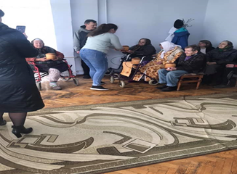
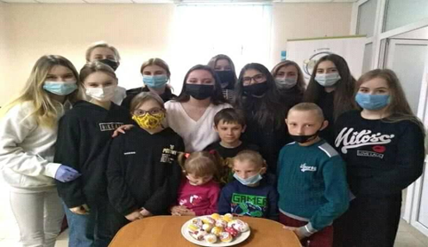

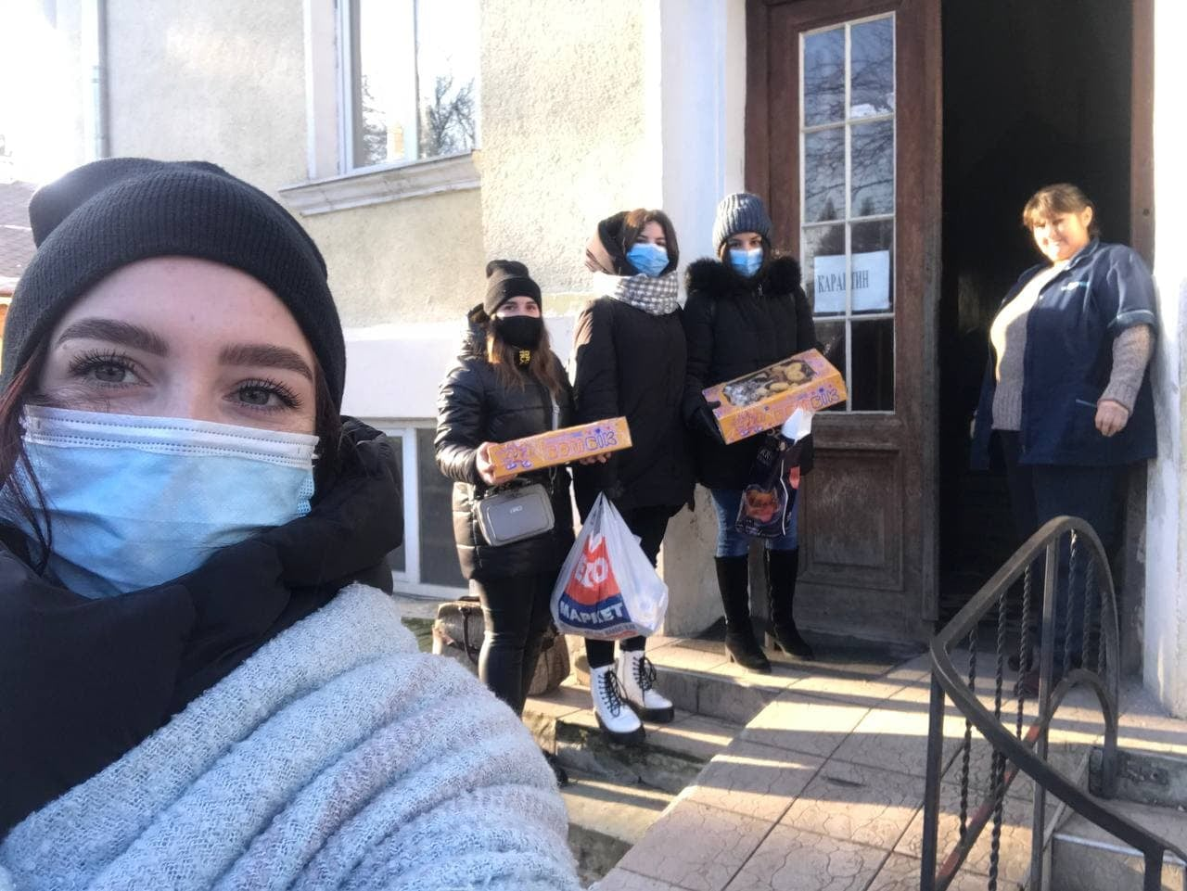
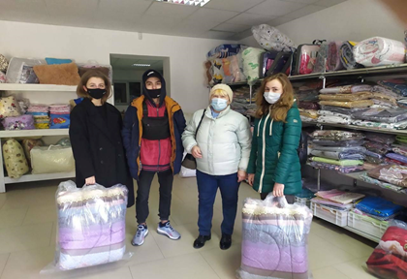
      Можливість займатися волонтерською діяльністю

Slide 11
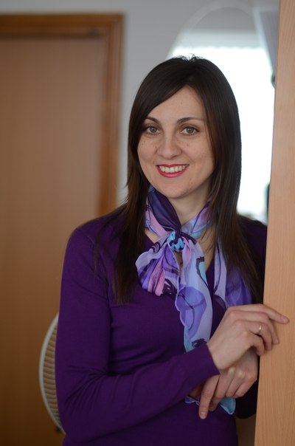
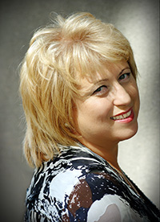
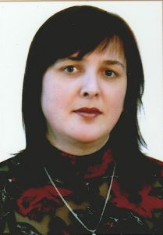
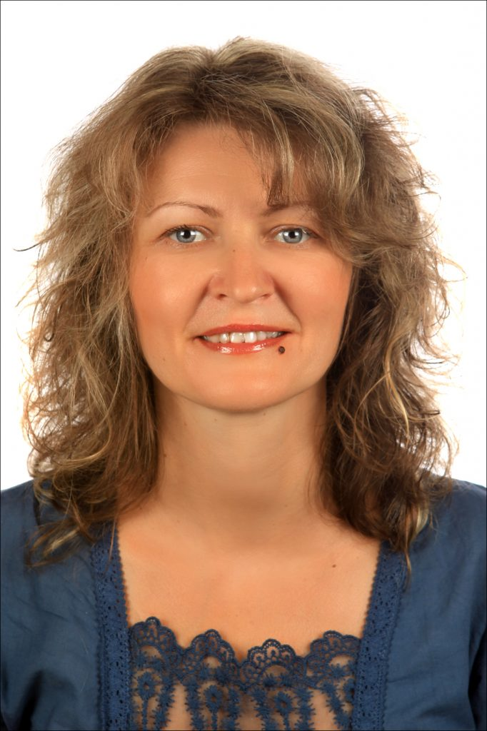
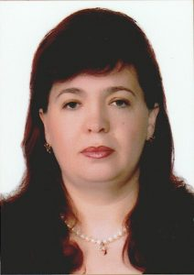
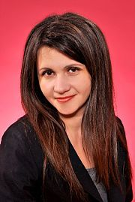
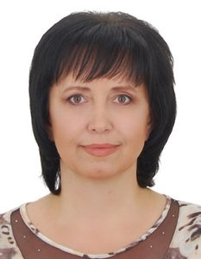
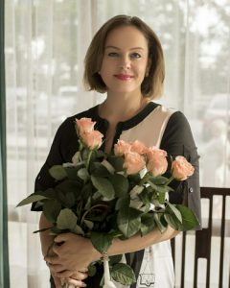
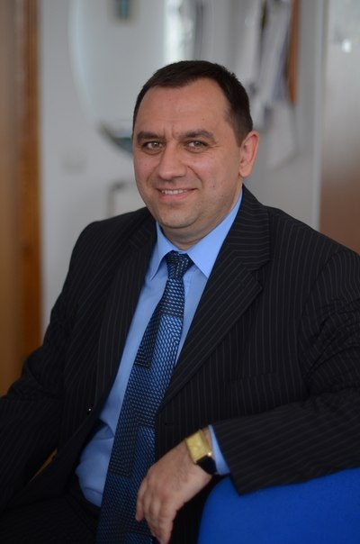
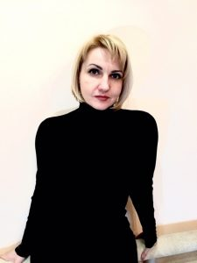

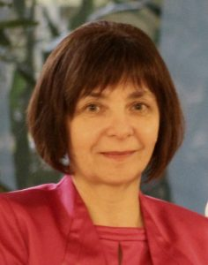

      На кафедрі працюють 13 науково-педагогічних працівників докторів наук, професорів -3 кандидатів наук, доцентів - 10
      Можливість здобувати знання від кваліфікованих викладачів

Slide 12

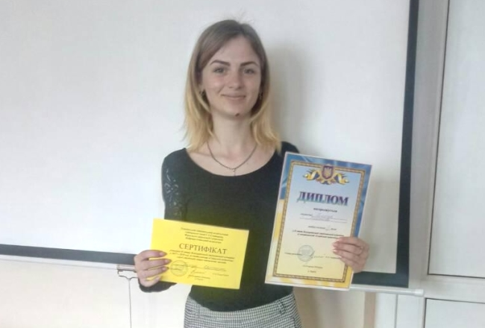
      міжнародних студентських конференціях, Всеукраїнських олімпіадах; роботі студентських наукових гуртків, проблемних груп; конкурсах на отримання стипендій.
      Можливість брати участь у

Slide 13
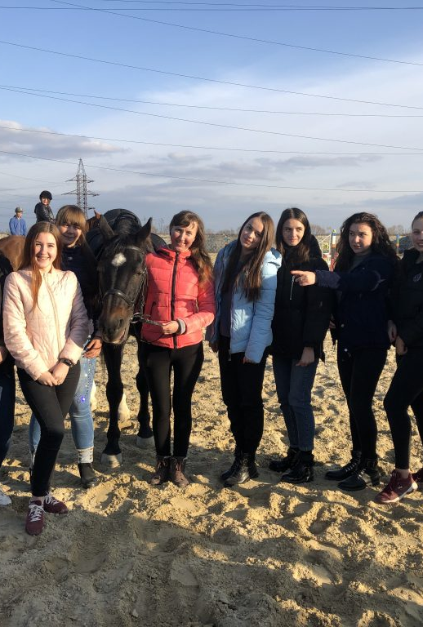
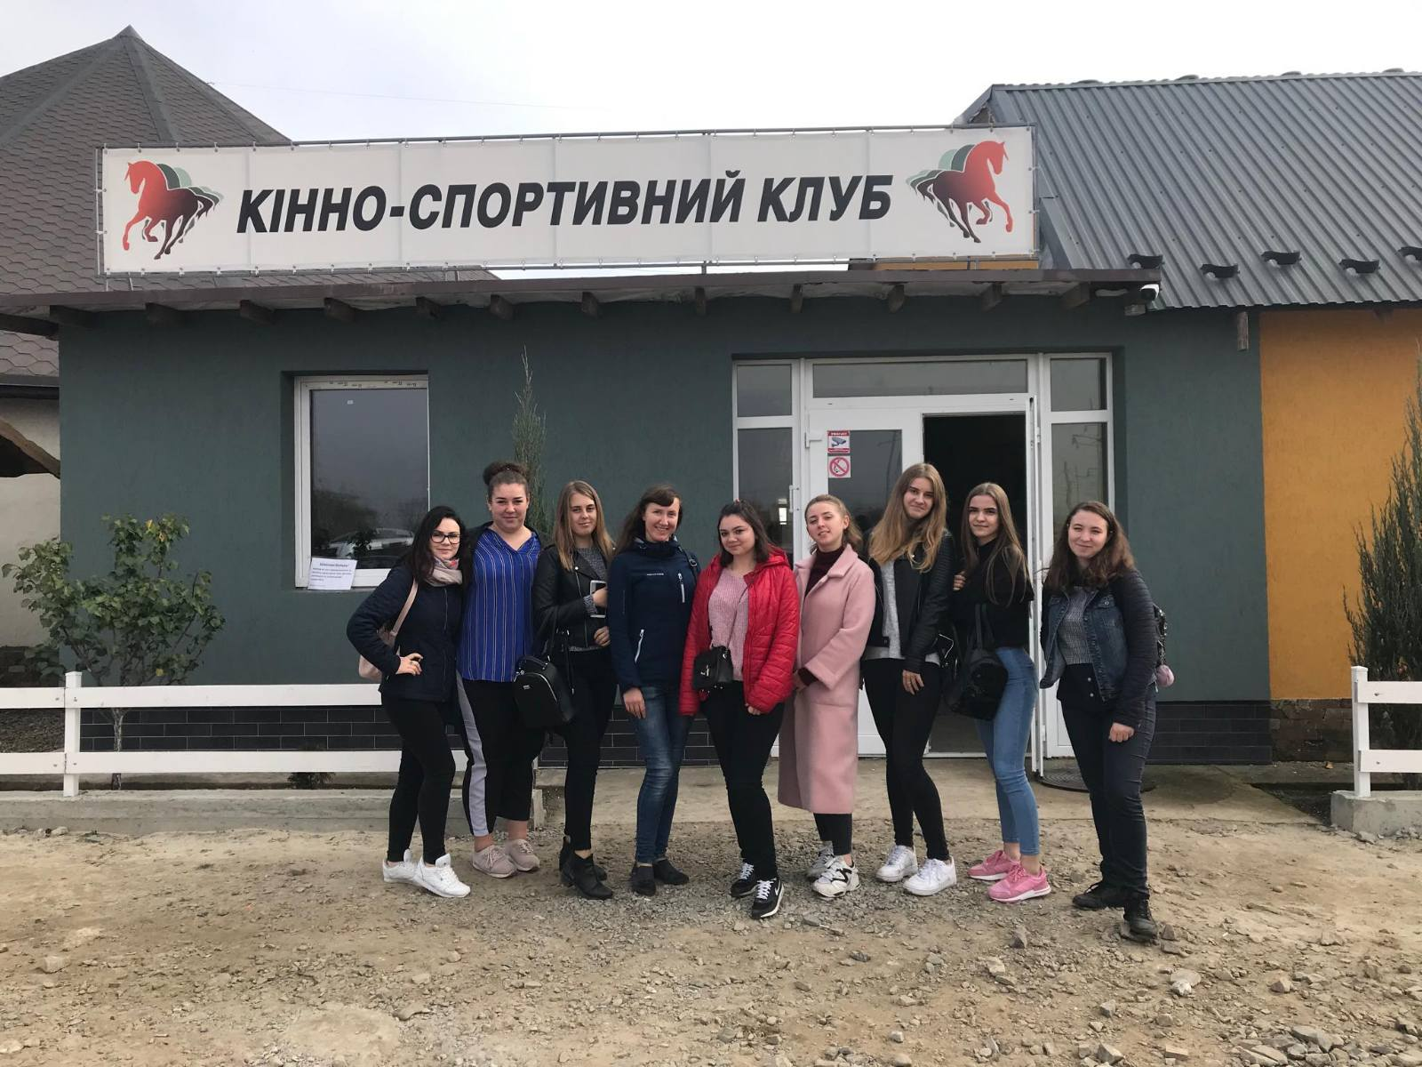
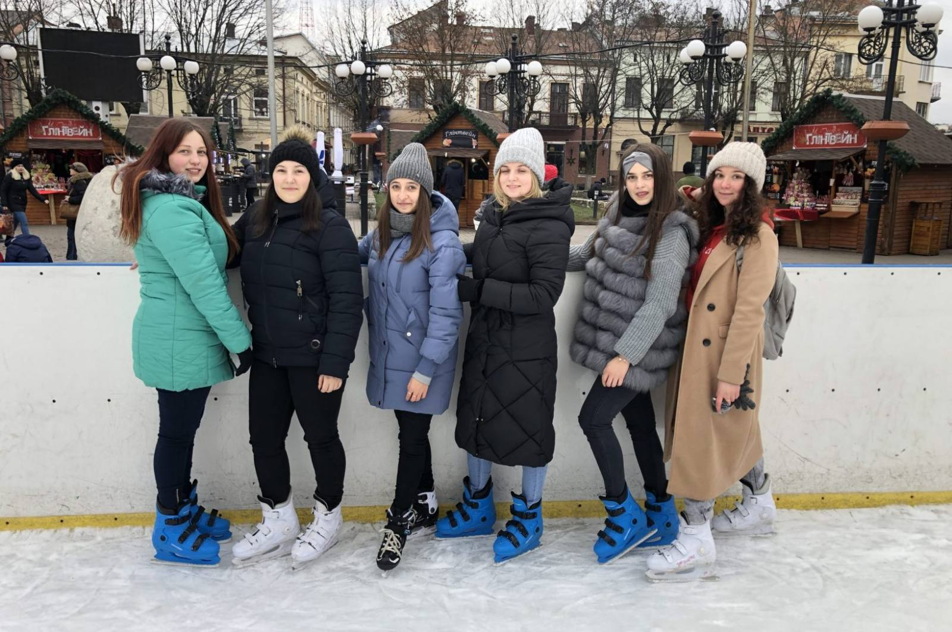
      Позитивна атмосфера
      Активне дозвілля
      Соціально-психологічна підтримка куратора
      Можливість проживання у студентському гуртожитку
      Для студентів, що навчаються за ОП «Соціальна робота»

Slide 14



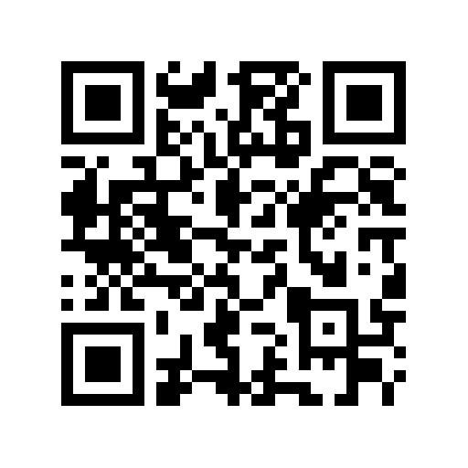
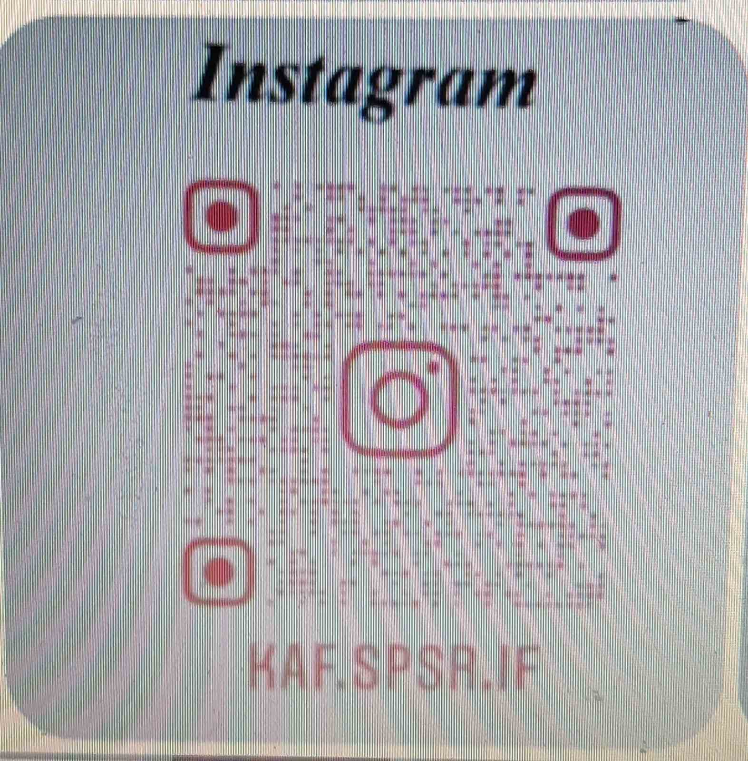
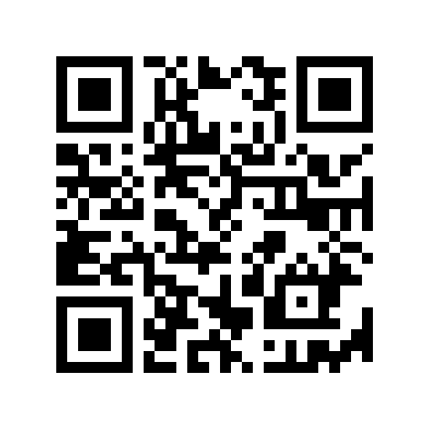
      Наші контакти вул. Бандери, 1(к.802). м. Івано-Франківськ, тел. 57-00-05
      Ми у соціальних мережах
      Чекаємо Вас!!!

